Slide 1


«Методическое сопровождение детей с ограниченными возможностями здоровья в дошкольной образовательной организации»
Хамидуллина Алсу Зуфаровна
Старший воспитатель
Высшей квалификационной категории
Педагогический стаж работы – 13 лет
Стаж работы в данном учреждении – 12 лет
Стаж в данной должности – 5 лет

Slide 2


Специальные образовательные программы, методы, специальные методические пособия и дидактические материалы направлены на:
1. Обеспечение коррекции нарушений развития детей с ОВЗ, оказание им квалифицированной помощи;
2. Разностороннее развитие с учетом возрастных, индивидуальных и специфических образовательных потребностей детей с ОВЗ.

Slide 3
Цель воспитательно-образовательного процесса:
социализация детей с ограниченными возможностями здоровья и здоровых сверстников в условиях совместного воспитания и обучения

Slide 4
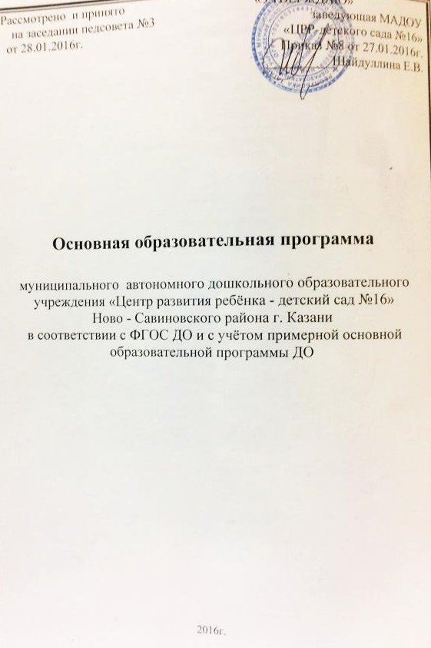
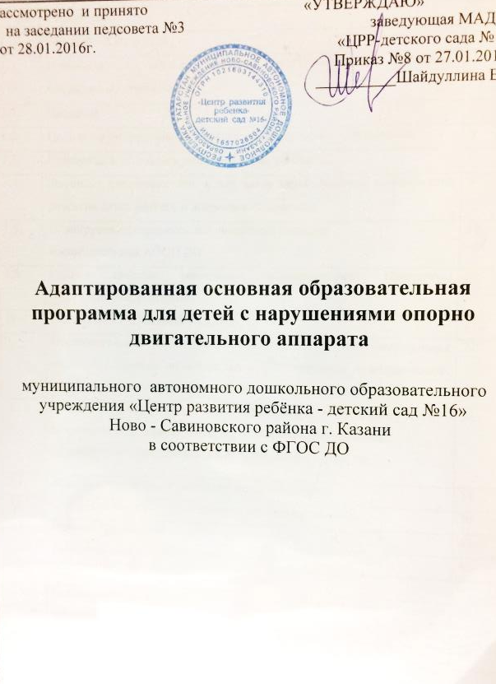
Основная образовательная программа
Адаптированная основная образовательная программа

Slide 5
Особенности воспитательно-образовательного процесса:
Дети с заболеванием сахарный диабет
скользящий режим дня и сетка занятий
индивидуальная физическая нагрузка
АООП МАДОУ
Дети с заболеванием ЗПР, с нарушениями речи
скользящий режим дня и сетка занятий
Дети с заболеванием ДЦП
по АООП МАДОУ
индивидуальная физическая нагрузка

Slide 6

«Сопровождение - следовать вместе с кем-нибудь, находясь рядом, ведя куда-нибудь или идя за кем-нибудь»
(Словарь русского языка С.И. Ожегова)

Slide 7

Цель сопровождения:
создание оптимальных психолого-педагогических, коррекционно-развивающих условий воспитания и образования для детей с ограниченными возможностями здоровья в соответствии с их возрастными и индивидуальными особенностями, уровнем актуального развития, а так же развития адаптивных социальных качеств, необходимых для поступления в школу.

Slide 8
ПРОЦЕСС ВЗАИМОДЕЙСТВИЯ СПЕЦИАЛИСТОВ МАДОУ ДЛЯ СОПРОВОЖДЕНИЯ ДЕТЕЙ с ОВЗ
Ребенок с ограниченными возможностями здоровья
Учитель – дефектолог, учитель-логопед
Воспитатель
Музыкальный руководитель
Педагог-психолог
Педагог дополнительного образования
Воспитатель по обучению татарскому языку
Старший воспитатель - координатор
Инструктор по физической культуре и ЛФК

Slide 9
Индивидуальный образовательный маршрут
движение в образовательном пространстве ДОО, создаваемом для ребенка с ОВЗ при осуществлении педагогического сопровождения специалистами различного профиля с целью реализации индивидуальных особенностей развития

Slide 10
Индивидуальная коррекционно-образовательная программа
продукт деятельности службы сопровождения ДОО, которая включает в себя содержание работы специалистов с ребенком с ОВЗ для реализации его особых образовательных потребностей в процессе воспитания и обучения на определенный период времени

Slide 11
Алгоритм сопровождения и составления ИКОП для детей с овз
Диагностическое обследование специалистов
Анализ результатов диагностики
Индивидуальный образовательный маршрут
Индивидуальные планы работы специалистов
Индивидуальная коррекционно-образовательная программа

Slide 12
Диагностическое обследование
Дефектолог
Психолог
Монтессори-педагог
контроль развития речи, контроль за усвоением математических представлений, контроль запаса знаний и представлений об окружающем мире
контроль развития сенсорно-перцептивной сферы и эмоционально-личностного развития
контроль развития мелкой моторики и тактильно-двигательного восприятия
Воспитатели
контроль развития навыков самообслуживания и гигиены, социально – бытовой ориентировки, продуктивной деятельности
Инструктор ЛФК
контроль развития общей моторики

Slide 13
Диагностическая карта контроля развития навыков самообслуживания и гигиены, элементарной трудовой деятельности
Ф.И. __________________________________________, год рождения _______________
Ответственные: ______________________________________________________________
Навыки | Уч.год________ Возраст_______ |  |  | Уч.год________ Возраст_______ |  |  | Уч.год________ Возраст_______ |  |  | Уч.год________ Возраст_______
 | Н.г. | С.г. | К.г. | Н.г. | Н.г. | С.г. | К.г. | Н.г. | Н.г. | С.г. | К.г. | Н.г.
Культурно-гигиенические навыки и навыки самообслуживания
Умывание
Причесывание
Пользование носовым платком
Пользование туалетом
Одевание
Раздевание
Порядок во внешнем виде
Прием пищи
Пользование столовыми приборами
Умение выразить свои потребности, обратиться за помощью к взрослому
Элементарная трудовая деятельность
Уборка постели
Поддержание порядка в групповой комнате
Подготовка столов к приему пищи
Подготовка рабочего места к занятию и приведение его в порядок после занятия
Выполнение поручений
Участие в дежурстве
Участие в коллективном труде

Slide 15
Индивидуальный образовательный маршрут
На 2016 – 2017 учебный год
в МАДОУ «ЦРР – детском саду № 16» Ново – Савиновского района г. Казани.
Ф.И. ребёнка Булатов Карим
Возраст 08.07.2010
Диагноз ДЦП, спастический дисплазия, ЗПРР
Направление работы (специалист) | Кол – во занятий неделю | Время проведения | Используемые программы и технологии | Форма проведения занятия | Ф.И.О. специалиста
Психологическая помощь: педагог – психолог | 1 раз в неделю | Пн. 8.50 – 9.05 инд. | Методики развивающего обучения Рабочая программа педагога-психолога Индивидуальная образовательная программа | Индивидуальная | Гимадутдинова Альбина Ильдусовна
Дефектологическая помощь: учитель – дефектолог | Подгр.-5 Инд.-3 | Пон.9.30-9.55п Пон. 16.05-16.30 Вт.16.20-16.45п Ср.10.35-11.00п Чт.16.20-16.25п Пят.11.15-11.40п | Адаптированная программа МАДОУ «ЦРР – детский сад № 16» Рабочая программа учителя-дефектолога Индивидуальная образовательная программа | Подгрупповая, индивидуальная | Орешникова Людмила Алексеевна
Педагогическая помощь: Воспитатель | 3 | Пон.9.00-9.25 Вт.9.35- 10.00 Ср.9.00-9.25 Чт. 9.00-9.25 Пят.9.00-9.25 | Адаптированная программа МАДОУ «ЦРР – детский сад № 16» Рабочие программы педагогов Индивидуальная образовательная программа | Групповая | Ибрагимова Ризаля Ринатовна Хайруллина Гулия Шамилевна
Музыкальный руководитель | 2 | Вт.9.00 - 9.25 Ср.9.35-10.00 |  | Групповая | Вахидова Ирина Петровна.
Воспитатель по обучению татарскому языку | 3 | Вт.15.15-15.40 Чт.9.50-10.15 Пт. 9.50-10.00 | Зарипова З.М. «Обучение русскоязычных детей татарскому языку в детском саду» | Групповая | Мустафина Гульзада Бахрановна.
Монтессори педагог | 2 | Ср.15.45-16.20 Пят.15.45-16.20 | Занятия по методу М. Монтессори | Подгрупповая | Гимадутдинова Альбина Ильдусовна
ЛФК : инструктор ЛФК | Групп - 3 Инд. - курс 20 дн. в квартал | Пон.10.00-10.25 Чт.10.25-10.50 Пт.10.10-10.30 | ЕфименкоН.Н. Содержание и методика занятий ЛФК с детьми страдающими церебральным параличом. – М.;1991. | Индивидуальная, групповая | Кутдусова Гузяль Мансуровна
Другое: платные образовательные услуги «Экопластика» | 2 | Пон. 15.05-15.30 Ср. 15.05-15.30 | Программа дополнительного образования «Экопластика» | Подгрупповая | Хайруллина Гулия Шамилевна
«Дошкольная академия» | 2 | Вт. 15.15-15.40 Чет. 15.15-15.40 | Программа дополнительного образования «Дошкольная академия» | Подгрупповая | Орешникова Людмила Алексеевна

Slide 16
Индивидуальный план
коррекционно-развивающей работы
учителя-дефектолога Орешниковой Л.А.
с Ивановой Дашей
Основные направления | Задачи
Воспитание слухового восприятия | 1.Формирование внимания к неречевым звукам. 2.Формирование умения реагировать на неречевой и речевой сигналы. 3.Воспитание умения вслушиваться в речь и давать ответные двигательные реакции.
Воспитание зрительного восприятия | 1.Развитие оптико-пространственной функции, воспитание навыка фиксации взгляда на объекте и активного восприятия объекта. 2.Развитие зрительного внимания при обязательном тактильном контакте ребенка с изучаемым предметом. 3. Формирование умения находить сходные предметы среди других предметов при наличии эталона.
Развитие речи | 1. Вызывание потребности подражать слову взрослого. 2. Вызывание гласных звуков [у], [а], [о], [и] вслед за взрослым
Ознакомление с окружающим миром | Знакомить с названиями предметов ближайшего окружения: игрушки, посуда, одежда, мебель.
Формирование элементарных математических представлений | Ознакомление с геометрическими формами (кубик, шарик).
Развитие тонкой моторики и конструктивного праксиса | 1.Стимуляция пальцевой моторики посредством массажа кистей и пальцев рук. 2.Развитие пальцевой моторики в специальных играх, упражнениях, пальчиковой гимнастике. 3.Обучение работе со строительным материалом (кубиками, крупным конструктором). Формирование умения выполнять несложные постройки по образцу. 4.Обучение разборке и хаотичной сборке пирамидки. 5.Обучение выполнению манипуляций с матрешками, игрушками-вкладышами.
Развитие навыков самообслуживания и гигиены | Учить действовать самостоятельно: во время еды: закреплять навыки правильного удержания ложки во время еды и есть, не проливая суп; пить из чашки; пользоваться салфеткой во время и после еды. одеваться и раздеваться; учить надевать и снимать предметы одежды (обуви); учить выполнять различные способы застегивания и расстегивания одежды, пользоваться молнией и «липучками», кнопками и пр.

Slide 17
Индивидуальный план коррекционной работы
учителя – дефектолога Орешниковой Л.А. на 2015 – 2016 учебный год
с ________________________ дата рождения _______________________
Направление коррекционно-развивающей работы | Задачи коррекционной работы
Социальное развитие
Формирование полноценных представлений об окружающем мире
Формирование элементарных количественных представлений
Развитие речи и формирование коммуникативных способностей
Совершенствование ручной моторики и развитие функциональных возможностей кистей и пальцев рук, зрительно-моторной координации
Развитие зрительного восприятия и зрительного внимания
Развитие пространственной ориентировки
Развитие слухового восприятия, слухового внимания, слухомоторной координации
Совершенствование базовых графических навыков и умений

Slide 18
Примерная структура ИОП
Титульный лист, который включает в себя наименование учреждения, гриф утверждения программы на заседании ПМПк
Данные о ребенке
Семейный анамнез
Данные о нервно-психическом и соматическом состоянии (на основании медицинской карты)
Индивидуальный образовательный маршрут
Планы индивидуальной работы специалистов
Заключение ПМПК

Slide 19
